Slide 1
最適化によるライブ裏方仕事のシフト作成
甲南大学 知能情報学部 小出研究室
12071092 西村友稀

Slide 2
目次
はじめに
裏方仕事のシフト表の例
研究の背景
研究内容
最適化モデルでの制約条件
まとめ

Slide 3
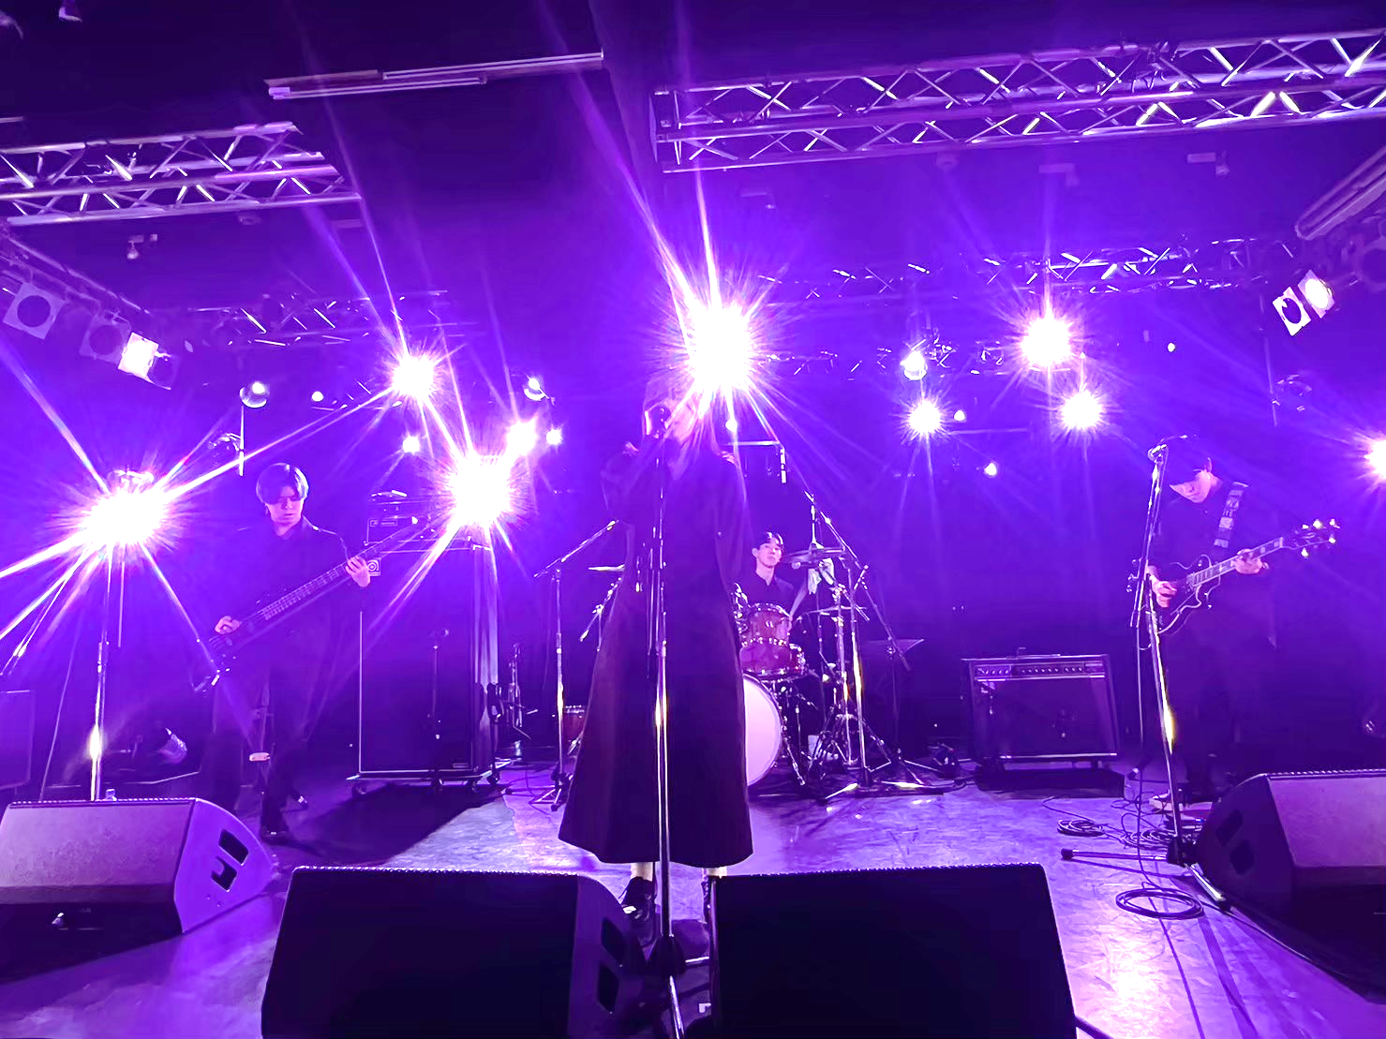
はじめに
甲南大学フォークソング同好会に所属
僕です

Slide 4
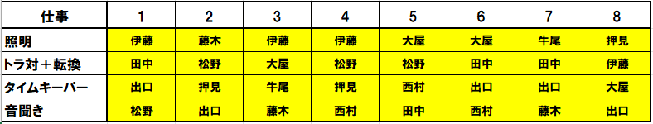
裏方仕事のシフト表の例
横方向は
出演バンド数
学内のライブでは部員が裏方の仕事を行うため、シフト表を作成

Slide 5
シフト作成の現状
部員1人がライブの2日前～前日までに約1時間半かけて作成するので負担が大きい
欠席者が出るとシフトの変更が容易にできず不便

Slide 6
研究内容
最適化を用いて部員が気軽に簡単にシフト表を作成できるようにする
第1段階
第2段階
最適化モデルの作成
Streamlit等を用いてWebアプリを作成
スマホ上で気軽に使えるシフトに！！

Slide 7
最適化モデルでの制約条件
1つの仕事に1人を割り当てる
同じスロットに同じ部員を割り当てない
出演している部員以外を仕事に割り当てる
出来るだけ部員を均等に割り当てる
出来るだけ連続して仕事をさせない
出来るだけ出演者は出番の前後のシフトには割り当てない

Slide 8
まとめ
最適化を用いて、シフト作成の効率化を図るWebアプリを構築
部員がいつでも、どこでも気軽にシフト表を作成・変更

Slide 9
ご清聴ありがとうございました

